Slide 1
運用意見探勘技術於類別不平衡資料集
私立中原大學－資訊管理學系
研究生：黃柔螢
指導教授：洪智力 博士
中華民國111年06月
報告者：林承緯

Slide 2
01 / 摘要
02 / 文獻探討
目錄
CONTENTS
03 / 研究方法
04 / 結論
05 / 後續研究方向

Slide 3
摘要
本研究使用採樣技術對不平衡的非結構式資料探討改善成效，運用意見探勘技術於電影評論資料集，做出不同比例的不平衡資料集，使用TF-IDF向量模型與過採樣技術以及欠採樣技術來改善資料不平衡情形。
Q1：使用過採樣、欠採樣技術於類別不平衡之非結構式資料是否有改善？
Q2：不平衡資料集將兩個類別使用不同比例進行訓練是否有不同的成效？
1

Slide 4
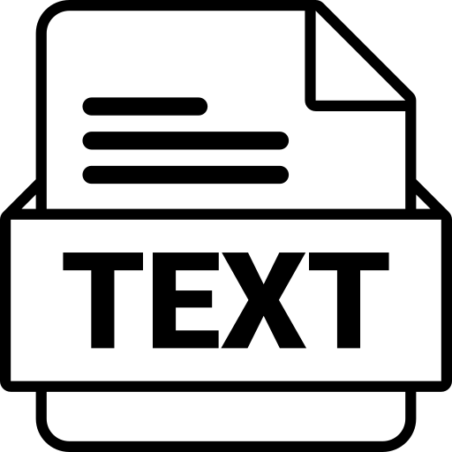




文獻探討
意見探勘（Opinion Mining）
文字探勘
意見探勘
非結構化文字資料
情緒分析
知識
情緒分析
2

Slide 5

文獻探討
TF-IDF
詞頻 （Term Frequency）
逆向文件頻率 （Inverse Document Frequency）
詞頻是某一個詞彙在一篇文章中出現的頻率
逆向文件頻率則是某一個詞彙出現在多篇文章的頻率
越高越重要
越高越不重要
3

Slide 6
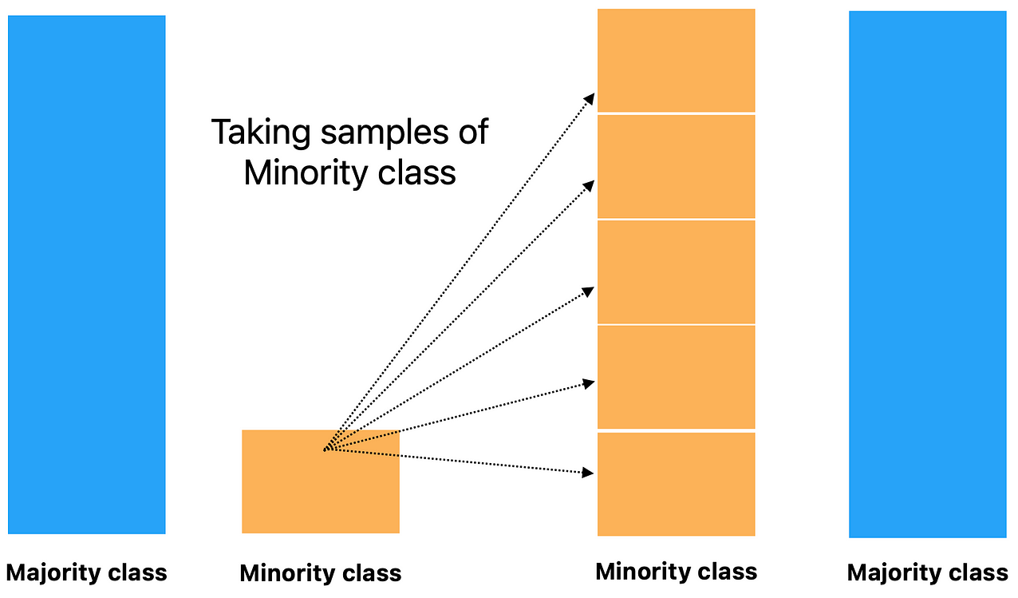
文獻探討
過採樣（Over-Sampling）
隨機過採樣
SMOTE
Borderline SMOTE
ADASYN
4

Slide 7
文獻探討
隨機過採樣
簡單易實現
不需要額外的計算
可能會導致過擬合問題
沒有考慮樣本之間的關聯性
=
*２
5

Slide 8
文獻探討
SMOTE
增加了樣本多樣性
有助於避免過擬合的問題
使少數類別的分佈過於密集
可能會引入一些噪聲樣本
6

Slide 9
文獻探討
Borderline SMOTE
Noise
Danger
增強了邊界區域的表示能力
改善了模型對邊界樣本的分類效果
增加了計算成本
會受到邊界區域的噪聲樣本影響
Safe
7

Slide 10
文獻探討
ADASYN
W= 1
能夠通過自適應來避免過度擬合
能夠保留少數類別樣本的特徵
W= 0.5
W= 0.5
W= 0
W= 1
W= 0
W= 1
效果會受到數據不平衡度的影響
計算成本很高
W= 1
K = 2
8

Slide 11
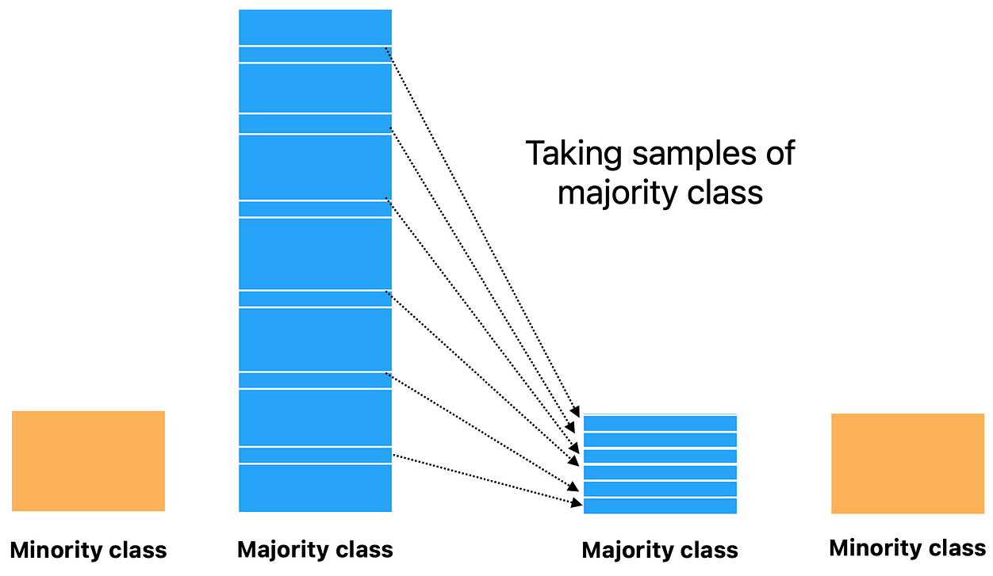
文獻探討
欠採樣（Under-Sampling）
隨機欠採樣
Cluster Centroids
Near Miss
9

Slide 12
文獻探討
隨機欠採樣
簡單易實現
不需要額外的計算
可能會造成訊息損失丟失重要特徵
10

Slide 13
文獻探討
Cluster Centroids
保留多數類別的代表性
維持類別分佈的一致性
可能會忽略一些邊界樣本
11

Slide 14
文獻探討
Near Miss
增加少數類別樣本的區分度
有效保留邊界樣本
不適合樣本分佈不均勻的資料上
計算成本較高
12

Slide 15
研究方法
資料集
資料集名稱 | IMDB Dataset
資料來源 | Kaggle
資料量 | 50,000
類別數量 | Positive：25,000 Negative：25,000
13

Slide 16
研究方法
研究架構圖
意見探勘技術之研究
資料準備
資料預處理
訓練模型
改善資料不平衡 之方法運用
評估模型
SVM
14

Slide 17

研究方法
資料準備
Positive：18,000
Negative：2,000
Positive：16,000
Negative：4,000
Positive：14,000
Negative：6,000
A
B
C
9:1
8:2
7:3
Positive：12,000
Negative：8,000
Positive：10,000
Negative：10,000
D
E
6:4
5:5
15

Slide 18
研究方法
資料預處理
清理HTML標籤 ＆ 大小寫轉換
文章分段斷詞
NLTK （Nature Language Tool Kit）
去除停用字
去除標點符號 ＆ 英文縮寫轉換
詞轉向量
詞幹提取及詞形還原
16

Slide 19
研究方法
改善類別不平衡之方法運用
實驗十
實驗九
實驗八
實驗七
實驗六
實驗五
實驗四
實驗三
實驗二
實驗一
A
B
C
D
9:1
8:2
7:3
6:4
SMOTE
Borderline SMOTE
ADASYN
Random Under-Sampler
Cluster Centroids
Near Miss
17

Slide 20
研究方法
實驗結果（1~4）
六種採樣技術對四種資料集皆有改善。
對四種資料集而言，改善效果最好的方法是 Borderline SMOTE ，而 SMOTE 在資料集 C 跟 D 時，與 Borderline SMOTE 一樣高分。
對資料集 A，改善效果最差的方法是 Random Under-Sampler，對資料集 B、C、D 則是 Near Miss。
六種採樣技術對資料集 D 時，分數都非常接近，比較無法判斷採樣技術的效果優劣。
18

Slide 21
研究方法
實驗結果（5~10）
三種過採樣技術，SMOTE、Borderline SMOTE、ADASYN 對類別不平衡比例越高的資料集，改善效果越好。
欠採樣技術 Random Under-Sampler 對類別不平衡比例越高的資料集，改善的效果就越差，雖然有改善不平衡狀況但學習成效還是沒有高於 E 資料集。
欠採樣技術 Cluster Centroids 對A、B資料集的善效果較好，但對於C、D資料集，改善效果不如 E 資料集。
欠採樣技術 Near Miss 對四種資料集，雖然有改善不平衡狀況但學習成效還是沒有高於E 資料集，且對不同比例資料集改善的效果無太大差異。
19

Slide 22
結論
Q1：使用過採樣、欠採樣技術於類別不平衡之非結構式資料是否有改善？
無論是使用過採樣技術還是使用欠採樣技術皆有改善不平衡問題 ，其中根據實驗結果使用過採樣技術的 Borderline SMOTE 效果最佳，其次是 SMOTE。
20

Slide 23
結論
Q2：不平衡資料集將兩個類別使用不同比例進行訓練是否有不同的成效？
對不同比例之類別不平衡資料集，過採樣技術對於類別不平衡比例越高的資料集，改善效果越好，反之欠採樣技術雖然能夠改善不平衡的狀況，但始終結果還是低於原始平衡的資料集。
21

Slide 24
後續研究方向
1
可以試著使用更多的演算法去比較
研究 方向
2
可以嘗試不同領域的資料集
3
可以使用不同的方法來進行資料預處理
22

Slide 25
Thank You

